Slide 1









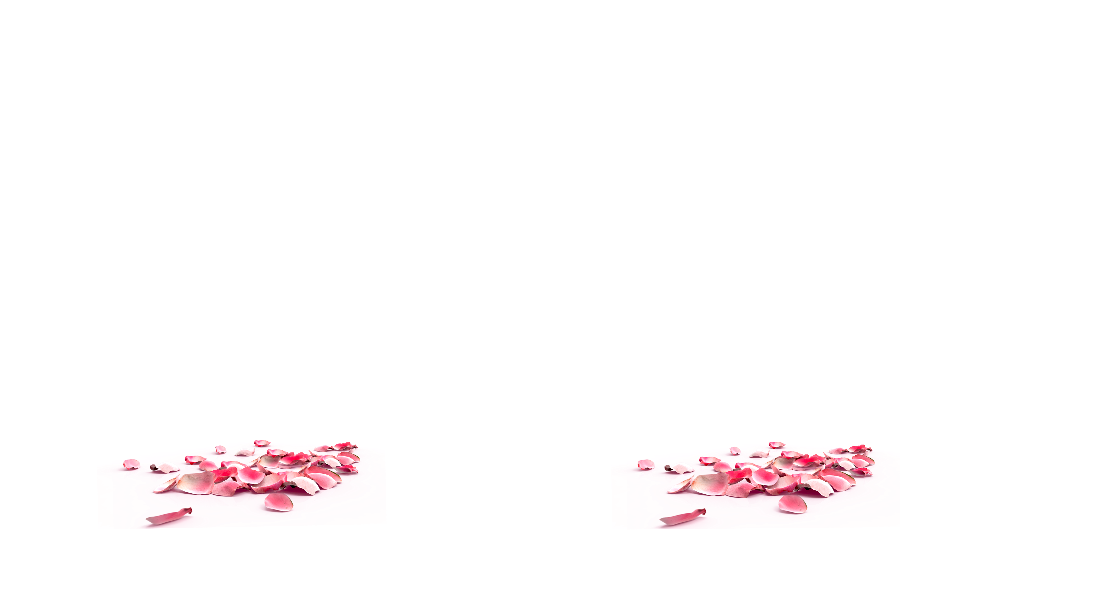

Slide 3
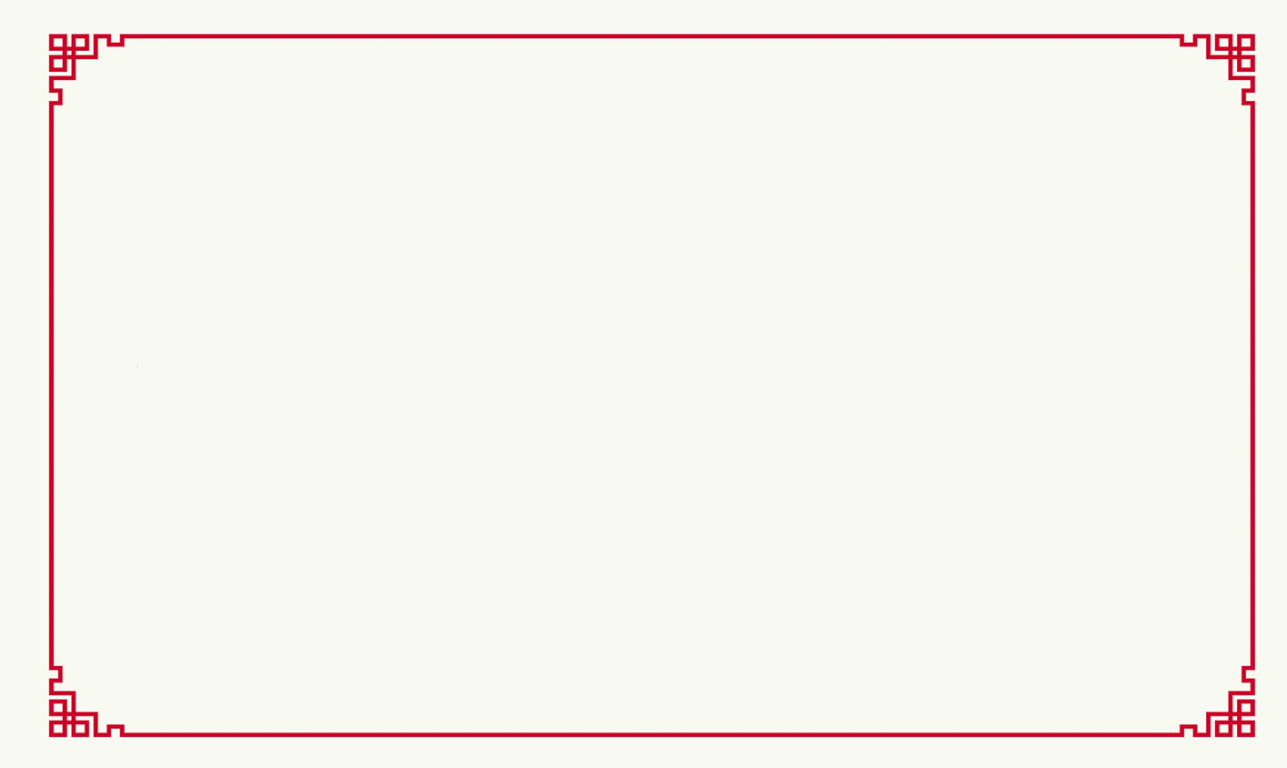

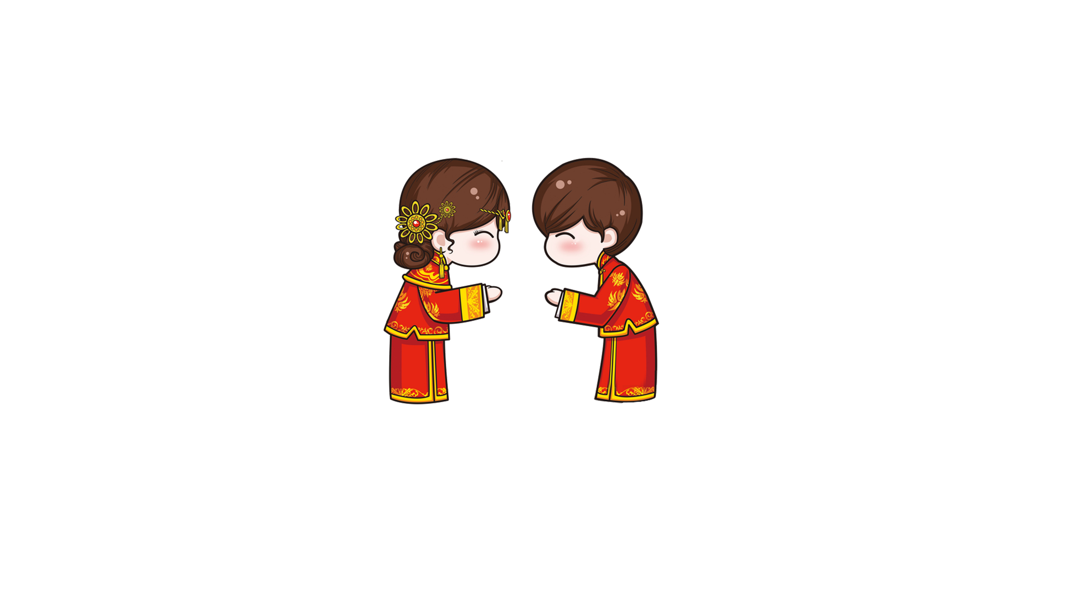
把你一生交给我
All and all
同命运 共呼吸
Walk together
让生活注满甜美
Sweet sweet
把真爱进行到底
love forever

Slide 4




Slide 5

太空中最美的是两颗星相互辉映，地球上最美的是两个人互相遇见，天空上最美的是两片云互相追随，人海中最美的是两颗心相互感动，亲爱的，谢谢你爱我。

Slide 6





谁在为谁无望的守候，谁又将谁抛之于脑后？谁在为谁执着的孤独，谁又将谁归位于虚无？心碎的尺子无法丈量相思的距离，微动的嘴角，点缀在我思念你心的夜空……

Slide 7


